Slide 1
Межрегиональное совещание территориальных органов Федерального казначейства «Развитие механизмов внутреннего контроля, аудита, оценки эффективности деятельности и внутреннего государственного финансового контроля в органах Федерального казначейства»
«Анализ исполнения бюджетных полномочий: результаты 2016 года и перспективы»
Заместитель начальника Управления совершенствования внутреннего государственного финансового контроля
А.А. Горбатов
г. Барнаул, 2017

Slide 2
Цели и задачи Анализа исполнения бюджетных полномочий
Целью Анализа является:
подготовка и направление в Министерство финансов Российской Федерации предложений о совершенствовании методического обеспечения деятельности органов контроля по осуществлению государственного (муниципального) финансового контроля.
Задачами Анализа являются:
оценка исполнения бюджетных полномочий органов государственного (муниципального) финансового контроля;
формирование заключений об исполнении бюджетных полномочий органов государственного (муниципального) финансового контроля, а также предложений о совершенствовании методического обеспечения соответствующей деятельности органов государственного (муниципального) финансового контроля.
2

Slide 3
Осуществление Федеральным казначейством Анализа исполнения бюджетных полномочий органов контроля
ОГ(М)ФК
ТОФК
Исполнение бюджетных полномочий в соответствии со ст.157, ст. 269.2 БК РФ
Документы, информация
Анализ информации и документов
Аналитический отчет
Высший исполнительный орган государственной власти субъекта РФ
Заключения
Подготовка заключений
НПА по организации и осуществлению Г(М)ФК
Обобщение результатов, подготовка аналитических отчетов
Аналитический отчет
Минфин России
Федеральное казначейство
Планирование проведения анализа
Методическое обеспечение деятельности органов контроля по осуществлению государственного (муниципального) финансового контроля
Доклад
Анализ аналитических отчетов
Обобщение результатов, подготовка доклада о результатах Анализа
3

Slide 4
Результат проведения анализа
исполнения бюджетных полномочий
Обобщенная информация о проведенном Анализе в отчетном году
Доклад Федерального казначейства
о результатах проведения Анализа за 2016 год подписан руководителем Федерального казначейства Р.Е. Артюхиным 14 апреля 2017 года
Информация о наиболее типичных недостатках, выявленных по результатам проведенного Анализа
Предложения по совершенствованию методического обеспечения деятельности органов государственного (муниципального) финансового контроля по исполнению ими бюджетных полномочий
Министерство финансов Российской Федерации
4
Notes:
4
Титул

Slide 5
Обобщенная информация об Анализе, проведенном в 2016 году
В 2016 году Анализ был проведен в отношении исполнения бюджетных полномочий 813 органов государственного (муниципального) финансового контроля (в том числе в первом квартале 2016 года Федеральной службой финансово бюджетного надзора – 33), что составило 23,8 % от общего количества органов государственного (муниципального) финансового контроля, (при плановом значении 22 %) из них:
– органов государственного финансового контроля, являющихся органами (должностными лицами) исполнительной власти субъектов Российской Федерации, – 75;
– органов муниципального финансового контроля, являющихся органами (должностными лицами) администраций городских округов – административных центров соответствующих субъектов Российской Федерации, – 83;
– органов муниципального финансового контроля, являющихся органами (должностными лицами) местных администраций субъектов Российской Федерации, – 655.
5

Slide 6
Недостатки, выявленные в ходе Анализа деятельности органов государственного финансового контроля
6

Slide 7
Недостатки, выявленные в ходе Анализа деятельности органов муниципального финансового контроля
7

Slide 8
Субъекты Российской Федерации, в деятельности органов государственного (муниципального) финансового контроля которых по результатам проведенного Анализа выявлено наименьшее и наибольшее количество недостатков
В части исполнения бюджетных полномочий по государственному финансовому контролю | В части исполнения бюджетных полномочий по муниципальному финансовому контролю
Алтайский край, Архангельская область и Ненецкий автономный округ, Астраханская область, Белгородская область, Краснодарский край, Кировская область, Курганская область, Ленинградская область, Нижегородская область, Омская область, Пензенская область, Республика Алтай, Республика Марий Эл, Республика Татарстан, Тамбовская область, Удмуртская Республика, Хабаровский край (недостатков не выявлено) | Алтайский край, Астраханская область, Волгоградская область, Воронежская область, г. Санкт-Петербург, Красноярский край, Курская область, Новосибирская область, Свердловская область, Томская область
Наименьшее количество
недостатков
В части исполнения бюджетных полномочий по государственному финансовому контролю | В части исполнения бюджетных полномочий по муниципальному финансовому контролю
Амурская область, Орловская область, Псковская область, Республика Карелия, Ярославская область | Владимирская область, г. Москва, Еврейская автономная область, Кабардино-Балкарская Республика, Псковская область, Республика Дагестан, Республика Калмыкия, Республика Крым, Республика Хакасия, Ярославская область
Наибольшее количество
недостатков
8

Slide 9
Предложения Федерального казначейства по совершенствованию методического обеспечения исполнения бюджетных полномочий органов государственного (муниципального) финансового контроля
разработать методические рекомендации (типовые стандарты) осуществления внутреннего государственного (муниципального) финансового контроля, устанавливающие общие правила, требования к процедурам осуществления проверок, ревизий и обследований;
разработать методические указания по осуществлению контроля за полнотой и достоверностью отчетности реализации государственных (муниципальных) программ, в том числе отчетности об исполнении государственных (муниципальных) заданий;
разработать методические указания по проведению анализа осуществления главными администраторами бюджетных средств ВФК и ВФА;
сформировать единый классификатор нарушений, выявляемых в ходе осуществления внутреннего государственного (муниципального) финансового контроля;
разработать методические рекомендации в части осуществления производства по делам об административных правонарушениях, а также организации информационного взаимодействия с правоохранительными и контрольно-счетными органами.
9

Slide 10
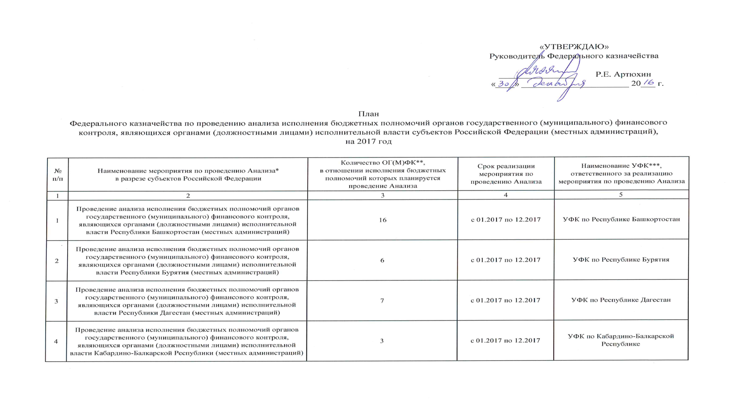
План
Федерального казначейства по проведению анализа исполнения бюджетных полномочий органов государственного (муниципального) финансового контроля на 2017 год
Всего в 2017 году запланировано к Анализу 1355 ОГ(М)ФК
10

Slide 11
Порядок внесения изменений в План
Федерального казначейства по проведению анализа исполнения бюджетных полномочий органов государственного (муниципального) финансового контроля
на 2017 год
При изменениях не касающихся корректировки количества ОГ(М)ФК
Утверждение руководителем
В течение 5 рабочих дней направление в ЦАФК с изложением причин, а также размещение на официальном сайте УФК
При изменениях касающихся корректировки количества ОГ(М)ФК
Направление в ЦАФК мотивированного обращения с приложением проектов прилагаемых изменений
Изменения в План Федерального казначейства вносятся по мере необходимости не чаще 1 раза в квартал
Изменения в План утверждаются руководителем УФК и в течении 5 рабочих дней направляются в ЦАФК и размещаются на официальном сайте ТОФК
УСВГФК в течении 5 рабочих дней со дня утверждения изменений в План обеспечивает направление и размещение их на официальном сайте Федерального казначейства
11

Slide 12
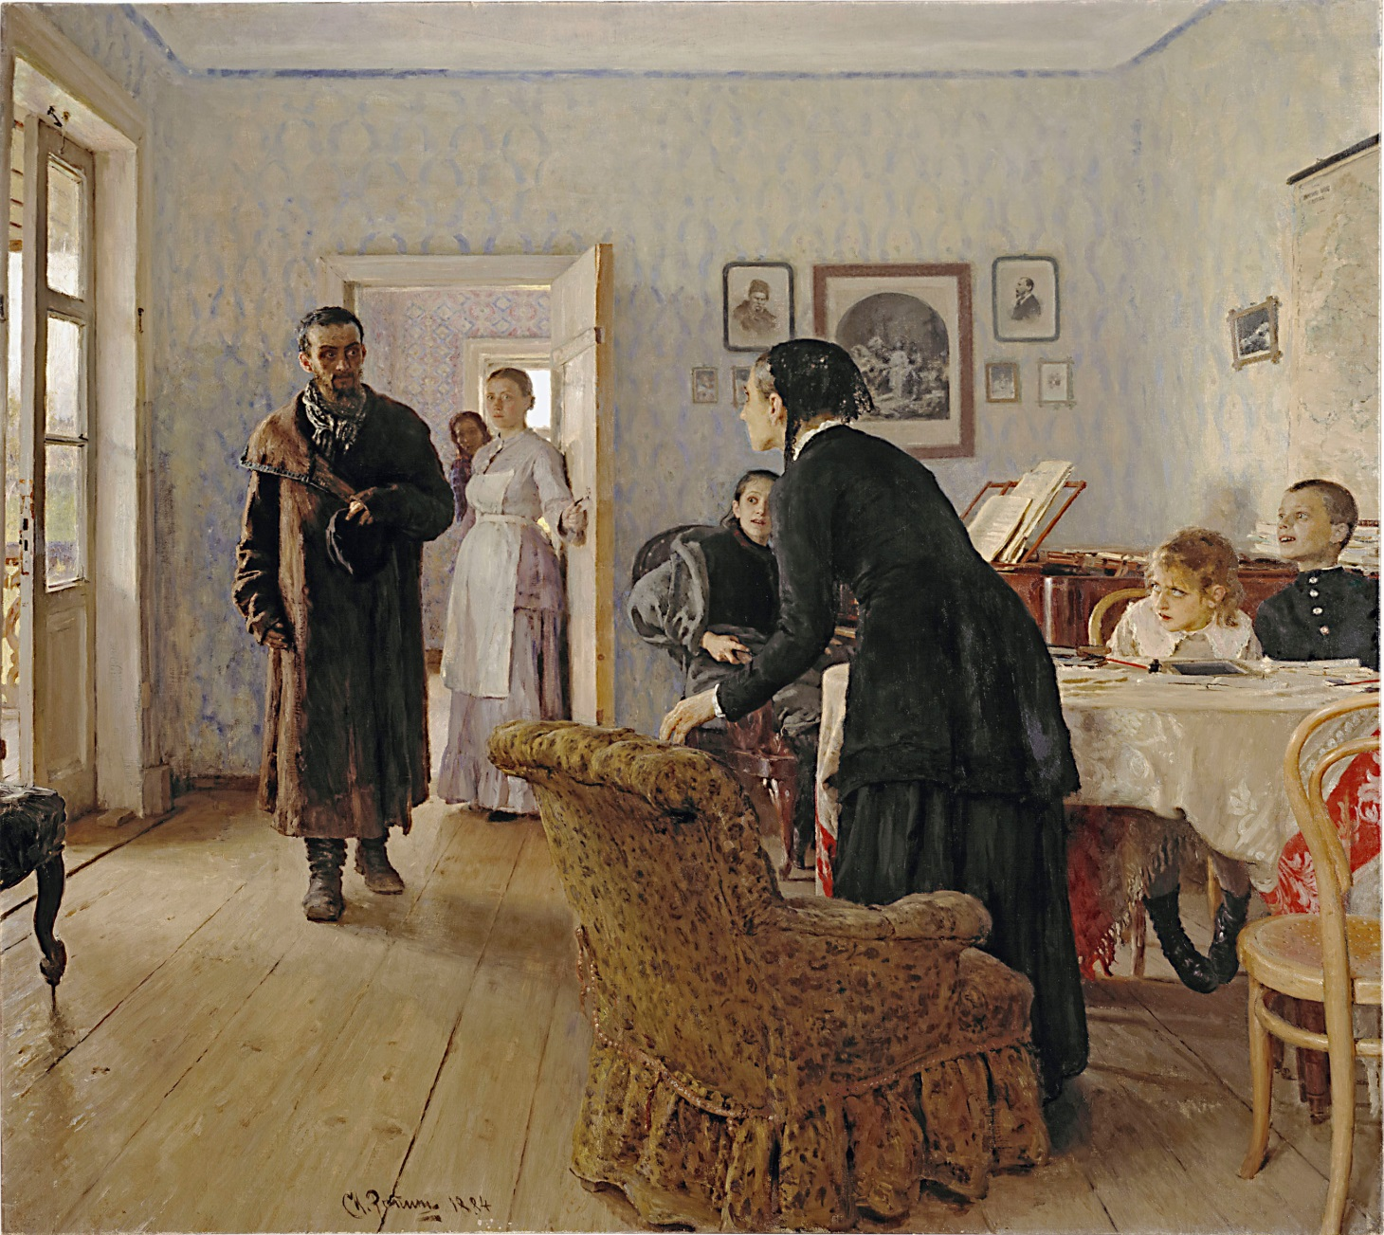
Методология анализа исполнения бюджетных полномочий органов государственного (муниципального) финансового контроля
12

Slide 13
Разработка и утверждение типовой формы запроса информации
и иных форм при проведении Анализа
13

Slide 14
Спасибо за внимание!
А.А. Горбатов
(495) 214-78-04 (ВТС 4804)
2115@fsfk.local
14

